Slide 1
Урок-игра по русскому языку
(заключительный)
Повторение изученного в 5 классе

Slide 2

I задание.
Найти слово, в котором все согласные звуки - глухие:
А) лист; Б) пьёт; В) стог; Г) слог;
2) Найти слово, в котором все согласные звуки - звонкие:
А) весна; Б) белка; В) дуб; Г) зной;
3) Найти слово, в котором все согласные звуки - мягкие:
А) месть; Б) снег; В) бритьё; Г) щука;
4) Найти слово, в котором все согласные звуки - твёрдые:
А) врач; Б) шило; В) роща; Г) борщ.

Slide 3
I задание.
Найти слово, в котором все согласные звуки - глухие:
А) лист; Б) пьёт; В) стог; Г) слог;
2) Найти слово, в котором все согласные звуки - звонкие:
А) весна; Б) белка; В) дуб; Г) зной;
3) Найти слово, в котором все согласные звуки - мягкие:
А) месть; Б) снег; В) бритьё; Г) щука;
4) Найти слово, в котором все согласные звуки - твёрдые:
А) врач; Б) шило; В) роща; Г) борщ.

Slide 4
II задание. Конкурс капитанов.

Slide 5
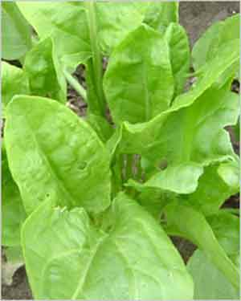
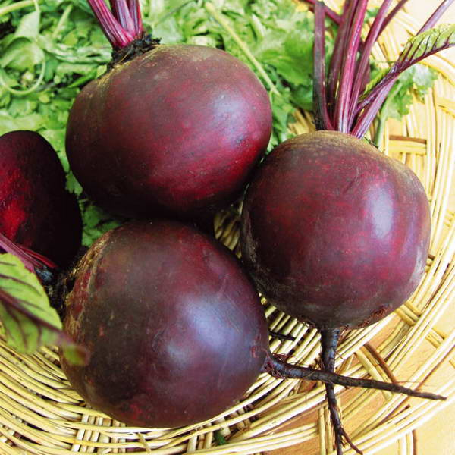
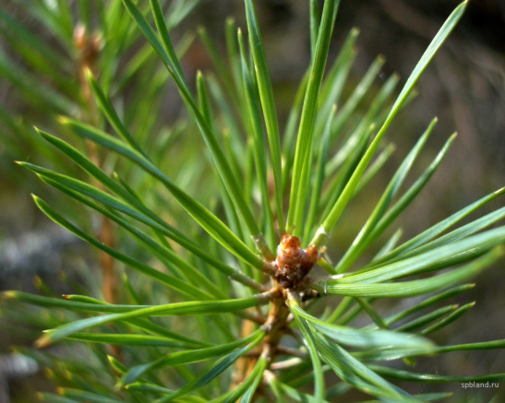
III задание. Орфоэпический конкурс.
Километр, жалюзи, красивее, ржаветь, звонит, инструмент, сливовый, хвоя, ненависть, щавель, свёкла, цемент, документ, досуг, доставка, похороны, боязнь, квартал, положила, баловать.

Slide 6
III задание. Орфоэпический конкурс.
Километр, жалюзи, красивее, ржаветь, звонит, инструмент, сливовый, хвоя, ненависть, щавель, свёкла, цемент, документ, досуг, доставка, похороны, боязнь, квартал, положила, баловать.

Slide 7
IV задание. Эстафета.

Slide 8
V задание. Четвёртое – лишнее.
1.Бензин, керосин, лимонад, сок.
2.Брюки, чулки, шорты, колготки.
3.Дышиш_, тиш_ , жгуч_, испеч_.
4.Кофе, какао, море, озеро.

Slide 9
V задание. Четвёртое - лишнее.
1.Бензин, керосин, лимонад, сок.
2.Брюки,чулки, шорты, колготки.
3.Дышишь, тишь, жгуч, испечь.
4.Кофе, какао, море, озеро.

Slide 10
VI задание. Шарады, метаграммы, логогрифы.
1.Художник - первый слог,
Второй - пчелиная семья,
А целым назовём того,
Кто славу заслужил в боях.
2.Первое - нота,
Второе - тоже;
Целое - на горох похоже.
3.Когда я с Д, меня сорвут,
Когда я с Т, на мне плывут.

Slide 11
VI задание. Шарады, метаграммы, логогрифы.
1.Художник - первый слог,
Второй - пчелиная семья,
А целым назовём того,
Кто славу заслужил в боях.
(Ге-рой)
2.Первое - нота,
Второе - тоже;
Целое - на горох похоже.
(Фа-соль)
3.Когда я с Д, меня сорвут,
Когда я с Т, на мне плывут.
(Плод-плот)

Slide 12
4) Он – грызун, не очень мелкий,
Ибо чуть поменьше белки,
А заменишь У на О –
Будет круглое число.
5)Повозка я, но Т прибавьте вы -
И превращусь я в улицу Москвы.
6)Я – синоним осьминога,
А без С в метле нас много.

Slide 13
4) Он – грызун, не очень мелкий,
Ибо чуть поменьше белки,
А заменишь У на О –
Будет круглое число.
(Сурок-сорок)
5)Повозка я, но Т прибавьте вы -
И превращусь я в улицу Москвы.
(Арба-Арбат)
6)Я – синоним осьминога,
А без С в метле нас много.
(Спрут-прут)

Slide 14
VII задание. Расставить знаки препинания.
Сани остановились и сидевшая в них женщина встала. Кай узнал её.
Это была Снежная королева.
Славно проехались!-сказала она.-Но ты совсем замёрз мальчик.
Полезай ко мне я укрою тебя своей шубой.
Каю показалось что он провалился в глубокий сугроб.

Slide 15
VII задание. Расставить знаки препинания.
Сани остановились, и сидевшая в них женщина встала. Кай узнал её.
Это была Снежная королева.
– Славно проехались!-сказала она.-Но ты совсем замёрз, мальчик.
Полезай ко мне, я укрою тебя своей шубой.
Каю показалось, что он провалился в глубокий сугроб.

Slide 16

VIII задание. Найти ошибки в предложениях.
1)Мама положила в моё кофе сахар.
2)Мы купили красивую тюль.
3)На моё день рождения мама испекла торт.
4)Извиняюсь, я вас задел нечаянно.

Slide 17
VIII задание. Найти ошибки в предложениях.
1)Мама положила в мой кофе сахар.
2)Мы купили красивый тюль.
3)На мой день рождения мама испекла торт.
4)Извините, я вас задел нечаянно.

Slide 18

Подведение итогов.

Slide 19
Урок-игра по русскому языку
(заключительный)
Повторение изученного в 5 классе

